Slide 1


Travelling with Doraemon
By Huyen Trang

Slide 2







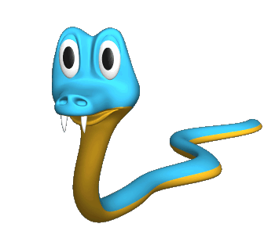



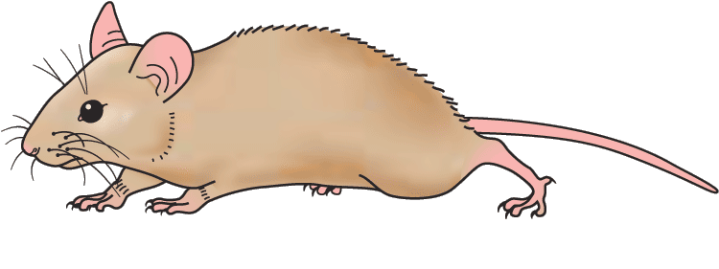
Han River bridge
Danang Vietnam
6- 3 + 2 =
A. 4
B. 5
A.
B.

Slide 3

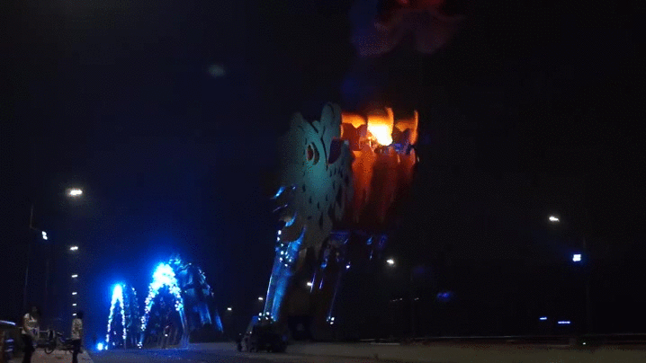

9 - 6 + 4
A. 7
B. 5
Dragon bridge
Danang Vietnam
A.
B.

Slide 4




Dấu điền vào chỗ chấm là
3 + 3 -1……10 - 5
A. =
B.>
Asia Park
Danang Vietnam
A.
B.

Slide 5




Love bridge
Danang Vietnam
Số cần điền là: 4 +….. =7
A. 2
B. 3
A.
B.

Slide 6

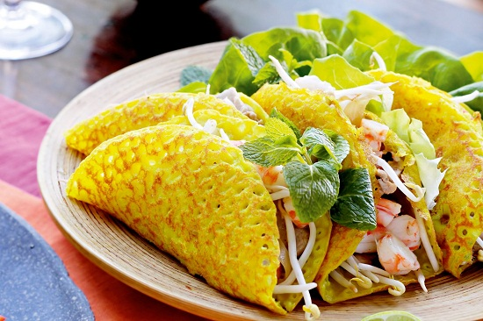






1 + 4 + 4 =
A. 9
B.10
Banh xeo
A.
B.

Slide 7

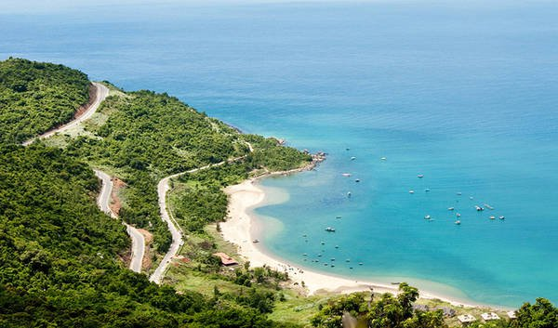



2 + 2 + 4 +2 =
A. 10
B.8
Da Nang Beach
A. right
B. wrong

Slide 8

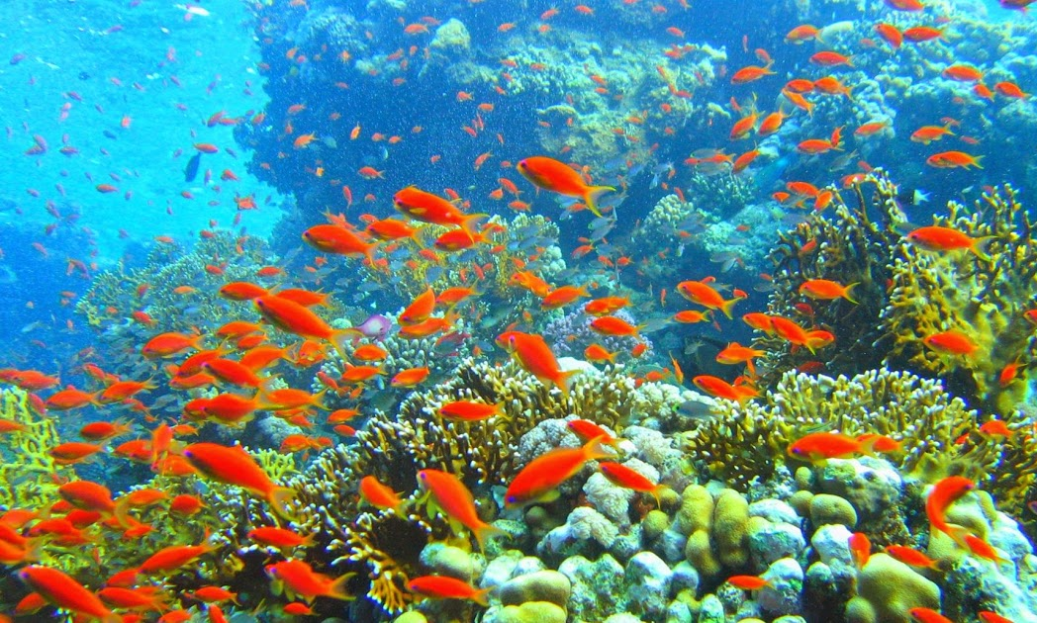





4 + 3 – 2…… 6 -2 +3
A. =
B. <
Son Tra Coral reef
Danang Vietnam
A. wrong
B. right

Slide 9

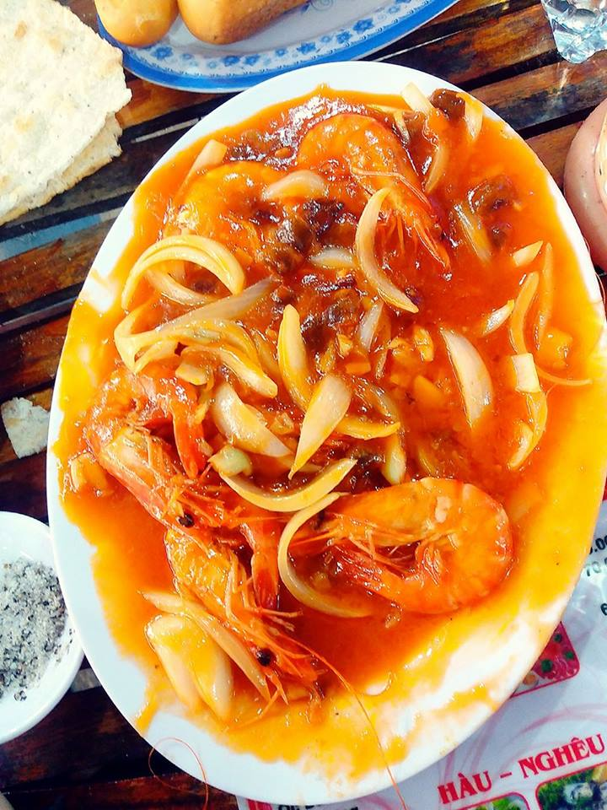
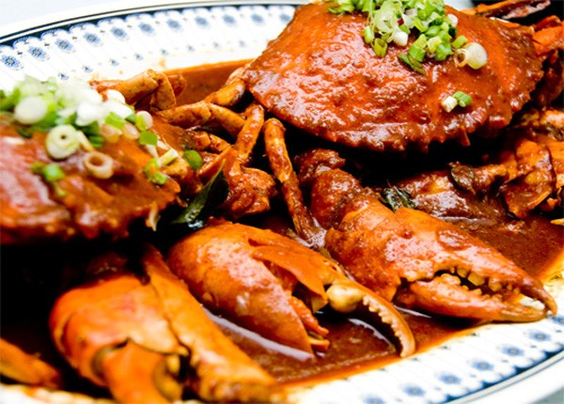

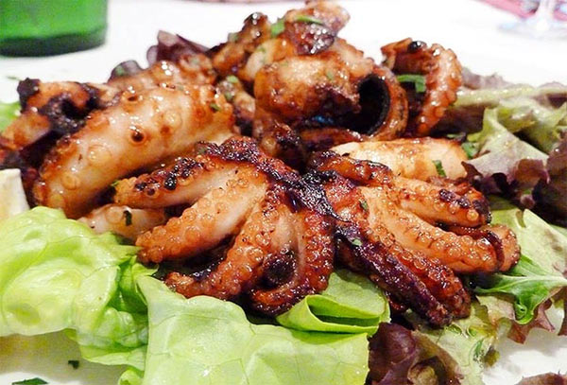
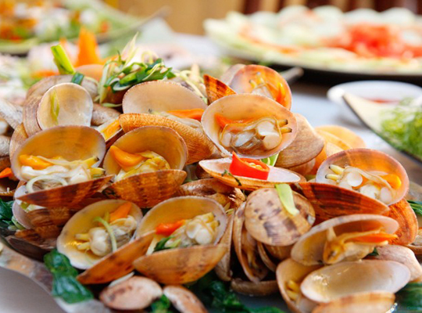
Số lớn nhất có 1 chữ số là:
A. 10
B.9
A.
B.
Seafood

Slide 10

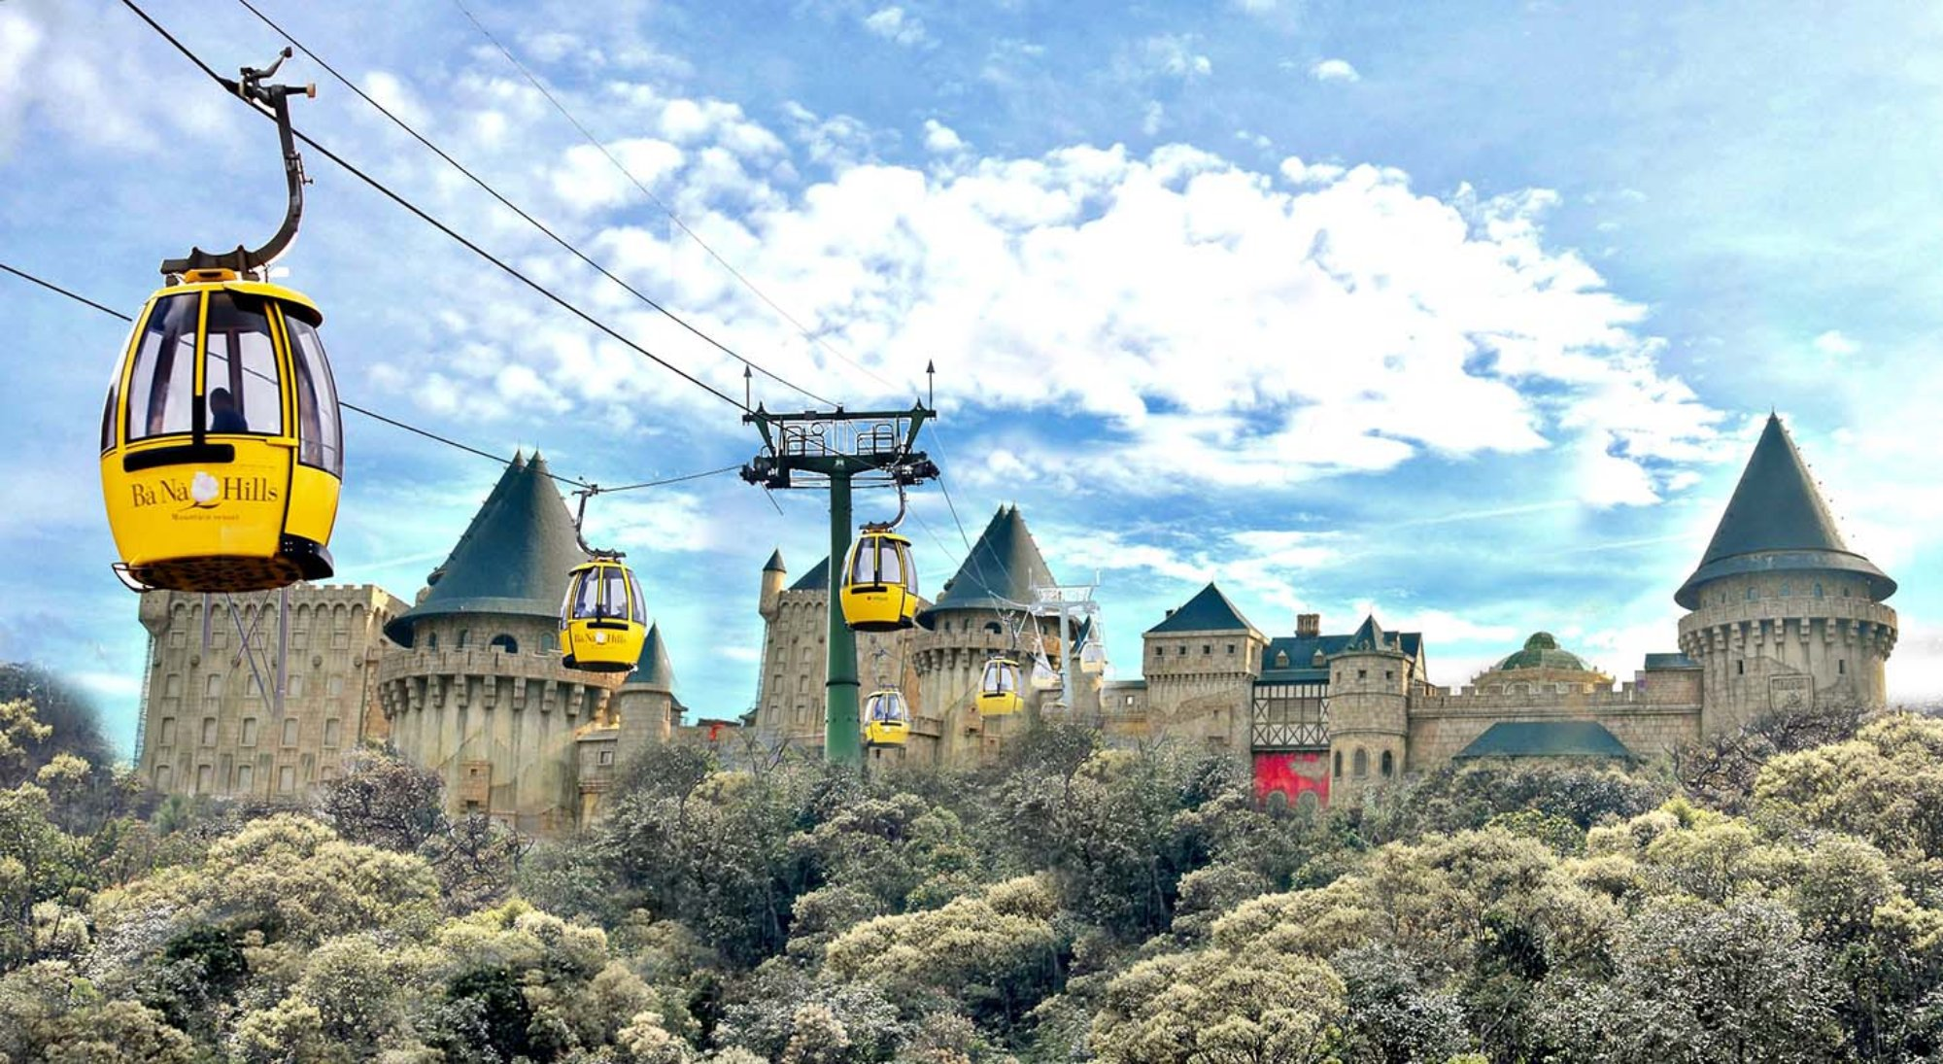



Dãy số nào xếp theo thứ tự từ bé đến lớn
9, 8, 6, 5
5,6,8,9
Ba Na Hills
Danang Vietnam
A.
B.

Slide 11
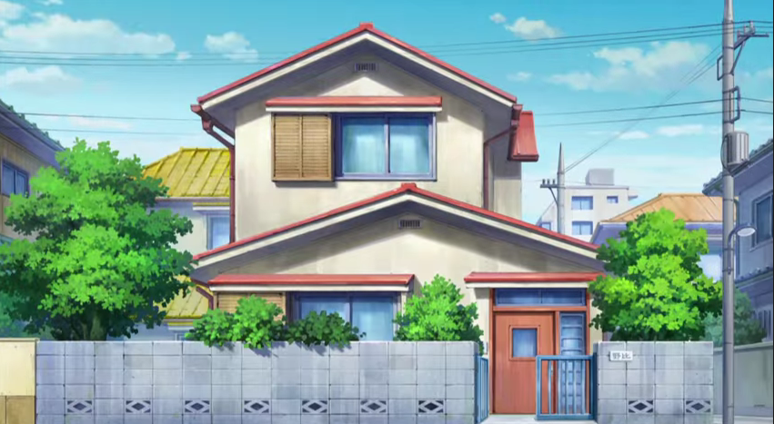


Bye bye!
Huyen Trang

Slide 12

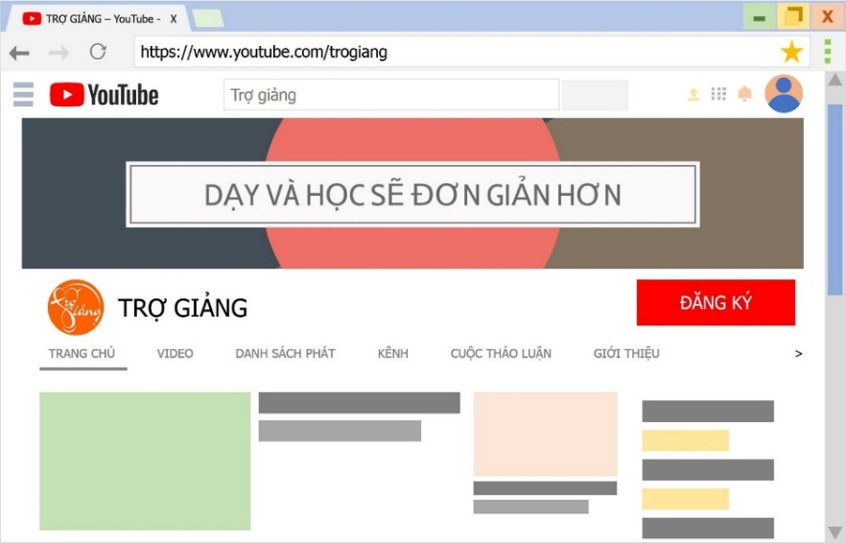

- Từ hôm nay, tất cả trò chơi trên kênh youtube TRỢ GIẢNG đều có file tự tải về ở phần mô tả video, nhầm tạo điều kiện tốt nhất cho thành viên đã ĐĂNG KÝ ủng hộ kênh youtube TRỢ GIẢNG nhận trò chơi mới một cách nhanh nhất.
Cảm ơn các bạn đã ủng hộ TRỢ GIẢNG
Đăng ký kênh tạo động lực cho mình ra nhiều trò chơi mới bạn tôi nhé!
( Sến xíu : yêu các bạn thật nhiều hihi : )
TỪ MÁY TÍNH
TỪ ĐIỆN THOẠI

